Slide 1
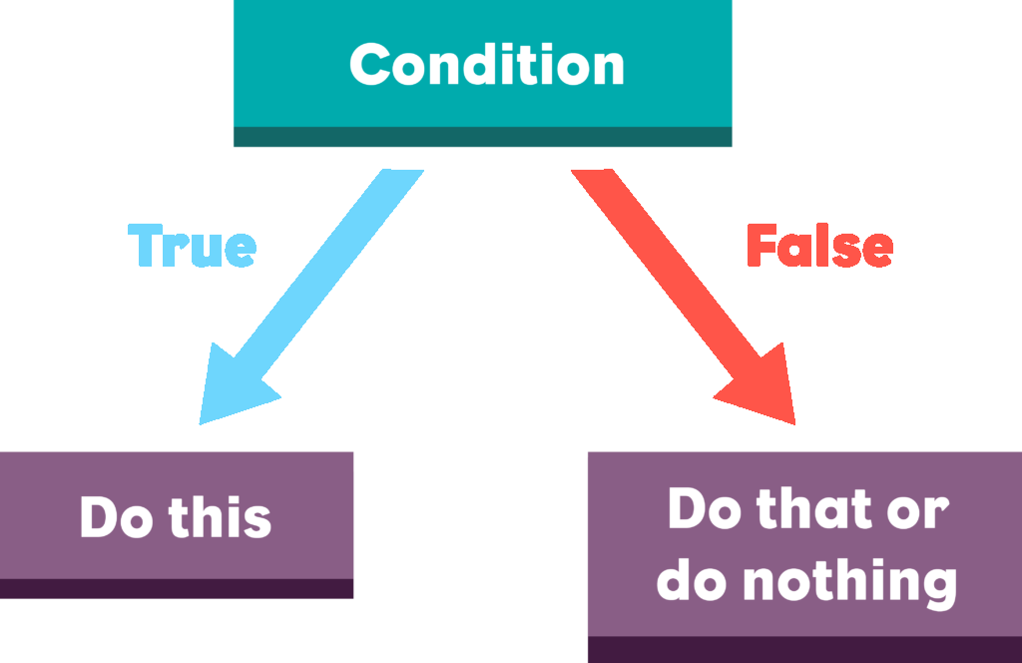

Условни конструкции
Логически изрази и проверки. Условна конструкция If-else
СофтУни
Преподавателски екип
Software University
https://softuni.bg

Slide 2
Съдържание
Проверки
Логически изрази и проверки
Оператори за сравнение
Условни конструкции
Закръгляне и форматиране
Серия от проверки
Живот на променлива
Решаване на изпитна задача
2

Slide 3
Have a Question?
sli.do
#pb-may

Slide 4

Преговор

Slide 5
Преговор
Какво ще се отпечата на конзолата, ако изпълним следната команда:
print('a' + 'b')
ab
Error
ba
195
5

Slide 6
Преговор
Какъв е типът на променливата:
number = "1000"
int
str
float
6

Slide 7
Преговор
Как се нарича долепването на два текста (низа)?
Събиране
Конкатенация
Кулминация
Съединяване
7

Slide 8
Преговор
Какво ще се отпечата на конзолата, ако изпълним следната команда:
print(10 % 3)
1
10
0
3
8

Slide 9
Преговор
Каква стойност държи променливата result:
7
a = 5
b = 2
result = a / b
2
1
2.5
9

Slide 10
Преговор
Какъв би бил резултатът, ако се опитамe да изпълним следната команда:
print(1 + 1 + "4" + 2 + 1)
Error
243
9
2421
10

Slide 11
Логически изрази и проверки
==
Оператори за сравнение

Slide 12
Оператори за сравнение
Оператор | Означение | Работи за
Равенство | == | числа, дати, други сравними типове
Различно | !=
По-голямо | >
По-голямо или равно | >=
По-малко | <
По-малко или равно | <=
12

Slide 13

Сравняване на стойности (1)
В програмирането можем да сравняваме стойности
Резултатът от логическите изрази е True или False
a = 5
b = 10
print(a < b)
print(a > 0)
print(a > 100)
print(a < a)
print(a <= 5)
print(b == 2 * a)
# True
# True
# False
# False
# True
# True
13

Slide 14

Сравняване на стойности (2)
Сравняване на текст чрез оператор за равенство (==)
a = 'Examplе'
b = a
print(a == b)
# True
Въвеждане на еднаква стойност
a = input()
b = input()
print(a == b)
# True
14

Slide 15
Булева променлива
Има само следните две стойности True (вярно) или False (грешно)
Може да се създаде и с условие, което се свежда до True или False
is_valid = True
is_positive = a > 0

Slide 16
Булева променлива - Пример
a = 5
is_positive = a > 0
print(is_positive) # True
a = -5
is_positive = a > 0
print(is_positive) # False

Slide 17
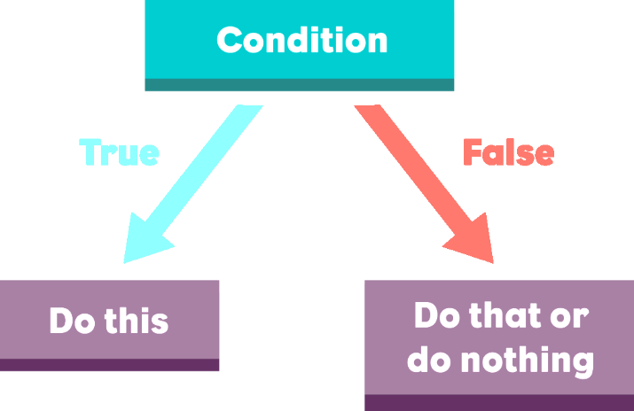
Условни конструкции
Прости проверки

Slide 18
Прости проверки
Често проверяваме условия и извършваме действия според резултата
Резултатът е True или False
Условие (булев израз)
if ...:
# код за изпълнение
Код за изпълнение при вярност на условието
18

Slide 19
Отлична оценка – условие
Напишете програма, която:
Чете оценка (число), въведена от потребителя
Проверява дали е отлична
Отпечатва на конзолата "Excellent", ако оценката е по-голяма или равна на 5.50
Пример:
4
няма изход
5.50
Excellent

Slide 20
Read input
grade >= 5.50
No output
false
true
Print output
Тестване на решението: https://judge.softuni.bg/Contests/2413
20

Slide 21
Прости проверки – if-else
При невярност (false) на условието, можем да изпълним други действия – чрез еlse конструкция
if ...:
# код за изпълнение
else:
# код за изпълнение
Код за изпълнение при невярност на условието
21

Slide 22

Блок от код (1)
Табулациите въвеждат блок от код (група команди)
Изпълнява се редът, който отговаря на условието
color = 'red'
if color == 'red':
print('Red')
else:
print('Yellow')
print('bye')
Извежда се "Red"

Slide 23

Блок от код (2)
Без табулации ще се изпълнява и последният ред
color = 'red'
if color == 'red':
print('Red')
else:
print('Yellow')
print('bye')
Изпълняват се редовете отговарящи на условието
Изпълнява се винаги – не е част от if/else конструкцията

Slide 24

По-голямото число – условие
Напишете програма, която:
Чете две числа
Извежда "Greater number: "
Отпечатва на конзолата по-голямото от тях
Пример:
5
8
7
3
8
7

Slide 25
Read input
num1 > num2
Print output
false
true
Print output
Тестване на решението: https://judge.softuni.bg/Contests/2413
25

Slide 26
Четно или нечетно число – условие
Напишете програма, която:
Проверява дали едно число е четно или нечетно
Ако е четно отпечатва на конзолата "even"
Ако е нечетно отпечатва на конзолата "odd"
Пример:
4
еven
7
оdd

Slide 27
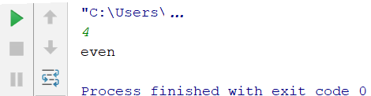
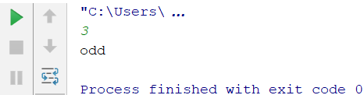
Четно или нечетно – решение
num = int(input())
if num % 2 == 0:
print('even')
else:
print('odd')
Тестване на решението: https://judge.softuni.bg/Contests/2413
27

Slide 28

Дебъгване
Прости операции с дебъгер

Slide 29
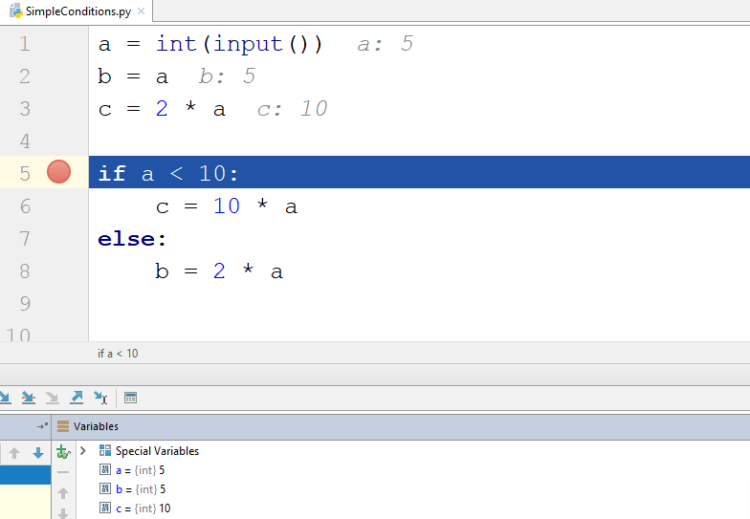
Дебъгване
Процес на проследяване на изпълнението на програмата
Това ни позволява да откриваме грешки (бъгове)
Breakpoint
29

Slide 30
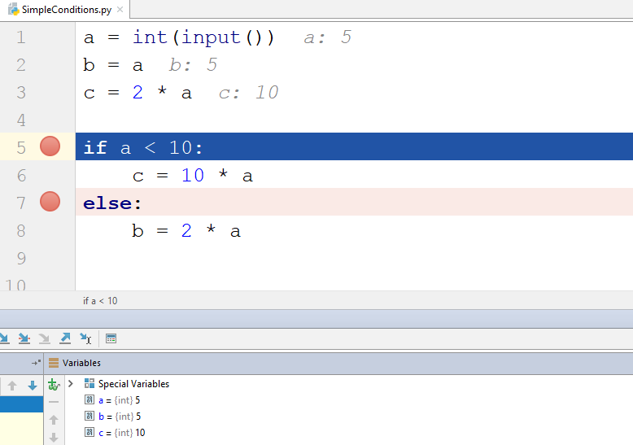
Дебъгване във PyCharm
Натискане на [Shift + F9] ще стартира програмата в debug режим
Можем да преминем към следващата стъпка с [F8]
Можем да създаваме [Ctrl + F8] стопери – breakpoints
До тях можем директно да стигнем използвайки [F9]
Breakpoint
Breakpoint
30

Slide 31

Закръгляне и Форматиране

Slide 32
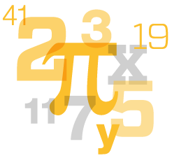
Работа с числа
В програмирането можем да закръгляме дробни числа
Закръгляне до следващо (по-голямо) цяло число:
Закръгляне до предишно (по-малко) цяло число:
Намиране на абсолютна стойност
up = math.ceil(23.45) # 24
down = math.floor(45.67) # 45
example1 = аbs(-50) # 50
example2 = аbs(50) # 50

Slide 33
Закръгляне и Форматиране
Закръгляне до 2 знака след десетичния знак:
Форматиране до 2 знака след десетичния знак:
Разлика между форматиране и закръгляне:
# 45.68
rounded = round(45.67852, 2)
# 123.46
print(f"{123.456:.2f}")
Брой символи след десетичния знак
print(round(45.60000, 4))
print(f"{45.60000:.4f}")
# 45.6
# 45.6000

Slide 34

Серии от проверки
По-сложни условни конструкции

Slide 35

Серии от проверки
Конструкцията if/else - if/else… е серия от проверки
При истинност на едно условие, не се продължава към проверяване на следващите условия
if ...:
# код
elif ...:
# код
elif ...:
# код
else:
# код
35

Slide 36

Серия от проверки – пример
Програмата проверява първото условие, установява, че е вярно и приключва
a = 7
if a > 4:
print('Bigger than 4')
elif a > 5:
print('Bigger than 5')
else:
print('Equal to 7')
Извежда се само "Bigger than 4"
36

Slide 37

Живот на променлива
Диапазон на използване

Slide 38
Живот на променлива (1)
Пример: Променливата salary ще съществува само ако е инициализирана някъде в програмата
current_day = "Monday"
if current_day == "Monday":
salary = 1000
print(salary) # 1000
38

Slide 39
Живот на променлива (2)
Пример: Променливата salary няма да съществува, ако не бъде инициализирана някъде в програмата
current_day = "Tuesday"
if current_day == "Monday":
salary = 1000
print(salary) # Error
39

Slide 40
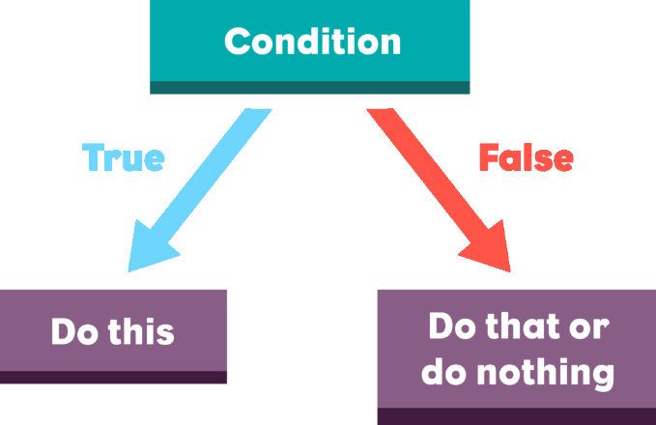
Условни конструкции
Решаване на задачи в клас (лаб)

Slide 41
Лица на фигури - условие
Напишете програма, която:
Прочита вид на геометрична фигура ("square", "rectangle", "circle" или "triangle")
Пресмята лицето спрямо вида на фигурата
Примерен вход и изход:
square
5
25
rectangle
7
2.5
17.5

Slide 42



Лица на фигури – решение
shape = input()
area = 0.0
if shape == "square":
side = float(input())
area = side * side;
elif shape == "rectangle":
sideA = float(input())
sideB = input(input())
area = sideA * sideB;
#TODO: add more conditions
print(area)
Тестване на решението: https://judge.softuni.bg/Contests/2413
42

Slide 43
Условни конструкции
Решаване на задачи в клас (лаб)

Slide 44

Какво научихме днес?
Конструкции за проверка на условие – if и if-else
Дебъгване
Закръгляне и форматиране
Живот на променливата
…
…
…

Slide 45
Въпроси?
Notes:
45

Slide 46

Лиценз
Този курс (презентации, примери, демонстрационен код, упражнения, домашни, видео и други активи) представлява защитено авторско съдържание
Нерегламентирано копиране, разпространение или използване е незаконно
© СофтУни – https://softuni.org
© Софтуерен университет – https://softuni.bg
Notes:
46

Slide 47
Обучения в Софтуерен университет (СофтУни)
Софтуерен университет – качествено образование, професия и работа за софтуерни инженери
softuni.bg
Фондация "Софтуерен университет"
softuni.foundation
Софтуерен университет @ Facebook
facebook.com/SoftwareUniversity
Дискусионни форуми на СофтУни
forum.softuni.bg
47
Notes:
47

